Slide 1
Нейронная сеть
2018

Slide 2
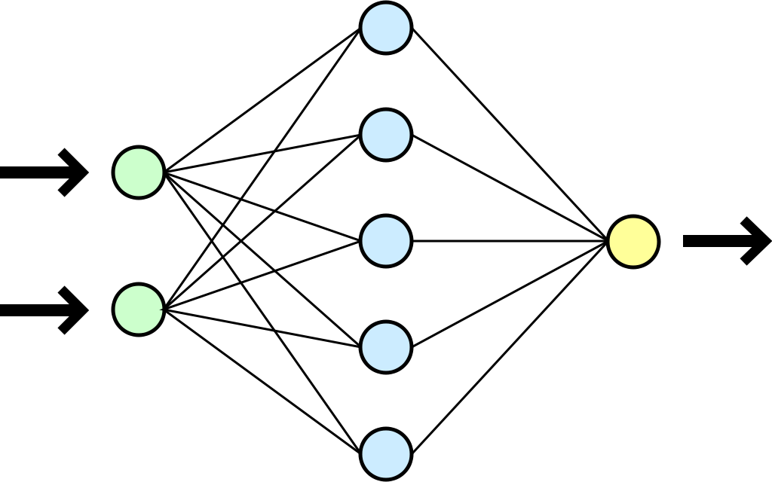
Искусственная нейронная сеть (ИНС) — математическая модель, а также её программное или аппаратное воплощение, построенная по принципу организации и функционирования биологических нейронных сетей — сетей нервных клеток живого организма.
ИНС представляет собой систему соединённых и взаимодействующих между собой простых процессоров (искусственных нейронов). С точки зрения машинного обучения, нейронная сеть представляет собой частный случай методов распознавания образов, дискриминантного анализа, методов кластеризации и т. п.
Схема простой двухслойной нейросети. Зелёным цветом обозначен рабочий нейронный слой, голубым — выходной нейронный слой, жёлтым — вектор выхода сети.
Каждый процессор подобной сети имеет дело только с сигналами, которые он периодически получает, и сигналами, которые он периодически посылает другим процессорам. И, тем не менее, будучи соединёнными в достаточно большую сеть с управляемым взаимодействием, такие по отдельности простые процессоры вместе способны выполнять довольно сложные задачи.

Slide 3
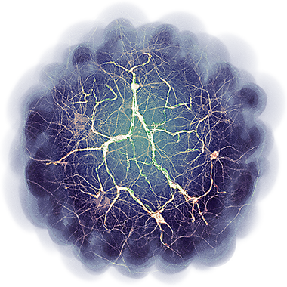
Нейронные сети не программируются в привычном смысле этого слова, они обучаются. Возможность обучения — одно из главных преимуществ нейронных сетей перед традиционными алгоритмами. Технически обучение заключается в нахождении коэффициентов связей между нейронами. В процессе обучения нейронная сеть способна выявлять сложные зависимости между входными данными и выходными, а также выполнять обобщение. Это значит, что в случае успешного обучения сеть сможет вернуть верный результат на основании данных, которые отсутствовали в обучающей выборке, а также неполных и/или «зашумленных», частично искажённых данных.

Slide 4
Реализация двухслойной нейронной сети
Скачать проект можно здесь – https://github.com/PSTGU/NeyroNet Для обычного скачивания необходимо нажать кнопку Clone or download и выбрать Download ZIP
Для полноценного доступа к ресурсу необходимо использовать инструменты git.
Документацию и описание базовых команд можно найти здесь.
Также описание git дается в папке с проектом в файле git_manual.

Slide 5
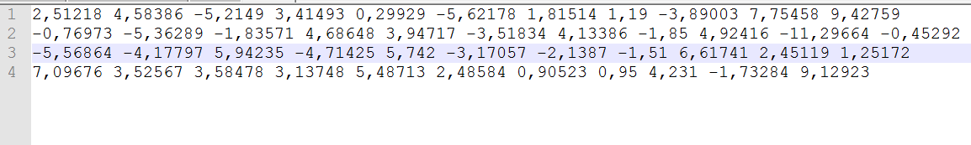
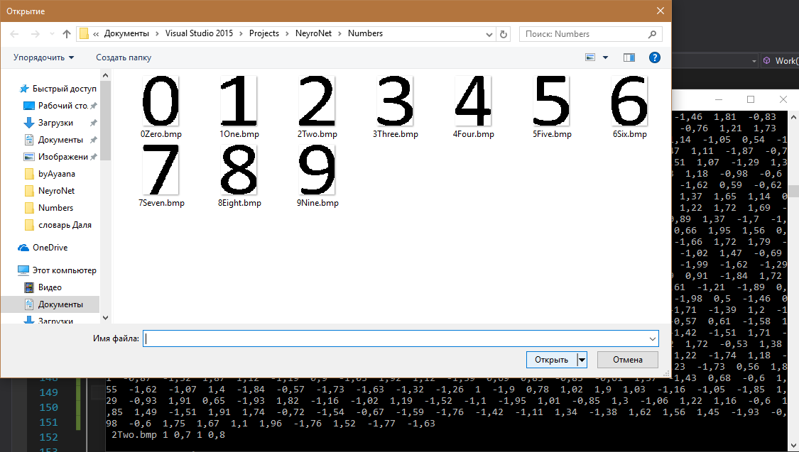
Описание
Нейронная сеть работает в двух режимах – обучения и работы. При обучении сеть вычисляет значение коэффициентов, которые впоследствии используются в режиме работы для анализа входных данных. Более подробное описание приводится в файле Description
Примеры работы
Коэффициенты, полученные после процесса обучения для выходного слоя.
Результат работы при обучении
на картинках

Slide 6
Основные функции
Конструктор класса public NeyroNet(int ins, int outs, int size)
ins – количество входов (на 7-ми сегментном индикаторе это соответственно 7)
оuts – количество выходов (в приведенных примерах используются 16-тиричные числа на выходе – 4 байта,
поэтому это число равно 4)
size – количество нейронов скрытого слоя.
Функция класса NeyroNet public void Study(string examplesAddress, string correctAnswersAddress, double step, long iter)
Обучает нейросеть на примерах, хранящихся в файле examplesAddress.
correctAnswersAddress – путь к обучающей выборке (готовым рабочим коэффициентам)
step – размер шага
iter – количество итерация обучения
Функция класса NeyroNet public void Work()
Режим исполнения на обученных нейронах

Slide 7
Примеры используемых конструкций
В режиме работы с текстовым файлом.
Программа обучается распознаванию чисел от 0 до 9 на семисегментном индикаторе.
Файл Programm.cs
var TheNet = new NeyroNet(7, 4, 10);
TheNet.Study("x.txt", "y.txt", 0.5, 15000);
TheNet.Print();
Console.ReadKey();
TheNet.Work();
Файл NeyroNet.cs (данную часть кода необходимо раскомментировать).
public void Work()
{
string[] question = new string[7];
double[] vect = new double[7];
while (true)
{
Console.WriteLine("Input vector:");
question = Console.ReadLine().Split(' ');
int i = 0;
foreach (string ch in question)
{
vect[i] = Double.Parse(question[i]);
i++;
}
double[] ans = new double[4];
ans = QuickExe(vect);
foreach (double d in ans)
{
Console.Write(Math.Round(d, 1));
Console.Write(" ");
}
}
Файл NeyroNet.cs (данную часть кода необходимо раскомментировать).
public void Study(string examplesAddress, string correctAnswersAddress, double step, long iter)
{
Matrix examples = new Matrix(10);
Matrix examples = new Matrix(examplesAddress);

Slide 8
Примеры используемых конструкций
В режиме работы с изображением.
Программа обучается распознаванию чисел от 0 до 9 на картинках размером 50x70. Приблизительное время обучения 2-3 минуты.
Файл NeyroNet.cs (данную часть кода необходимо раскомментировать).
while (true)
{
var dialog = new OpenFileDialog();
dialog.ShowDialog();
Bitmap image1 = null;
try
{
image1 = new Bitmap(dialog.FileName, true);
}
catch (ArgumentException)
{
Environment.Exit(1);
}
double[] vec = new double[image1.Width * image1.Height];
for (int x = 0; x < image1.Width; x++)
{
for (int y = 0; y < image1.Height; y++)
{
Color from = image1.GetPixel(x, y);
if (Math.Max(from.G, Math.Max(from.B, from.R)) < 124)
vec[x * image1.Height + y] = 1;
else
vec[x * image1.Height + y] = 0;
}
}
double[] ans = new double[4];
ans = QuickExe(vec);
Console.Write(dialog.FileName.Split('\\').Last() + " ");
foreach (double d in ans)
{
Console.Write(Math.Round(d, 1));
Console.Write(" ");
}
Console.Write("\n");
}
Файл Programm.cs
var TheNet = new NeyroNet(3500, 4, 10);
TheNet.Study("x.txt", "y.txt", 0.5, 30000);
TheNet.Print();
Console.ReadKey();
TheNet.Work();
Файл NeyroNet.cs (данную часть кода необходимо раскомментировать).
public void Study(string examplesAddress, string correctAnswersAddress, double step, long iter)
{
Matrix examples = new Matrix(10);
…

